Slide 1

Pontifícia Universidade Católica de Minas Gerais
Curso de Tecnologia em Análise e Desenvolvimento de Sistemas 2º período Prof. José Wilson da Costa
Eixo 2 - Projeto: Desenvolvimento de uma Aplicação Interativa
Dezembro/2021

Slide 2
GRUPO – Turma 5, Eixo 2
TIME
Igor Vicente Machado
Leandro Ângelo Scardoelli
Tobias Gabriel Abreu Faria

Slide 3
SISTEMA DE GESTÃO DE DOAÇÕES
Introdução
Crise sanitária causada pela pandemia de COVID-19 aumentou a desigualdade social, que a miséria, a pobreza e a marginalização dos mais pobres nunca foram tão flagrantes e vívidas em nosso seio social.
Problema
Pessoas físicas, empresas e ONGS precisam de receber doações e existem pessoas querendo doar, mas não sabem como ou onde participar dos projetos sociais.
Objetivo
Desenvolver uma aplicação interativa capaz de conectar doadores às Organizações Não Governamentais (ONGs), possibilitando aos doadores visualizar projetos sociais, campanhas ou ações que estão ocorrendo no momento, além de permitir selecionar qual projeto se identifica para apoiar

Slide 4
SISTEMA DE GESTÃO DE DOAÇÕES
Justificativa
A pandemia além de todo caos gerado, também impôs limitações de contato físico que prejudicou o recebimento de doações. A aplicação possibilita o apoio virtual para os mais necessitados por meio de doações e engajamento online, se faz extremamente importante para uma sociedade mais justa e colaborativa.
Público Alvo
São homens e mulheres com mais de 18 anos que tenham vontade de participar de projetos sociais através de doação de recursos financeiros, materiais ou serviços voluntários, e pessoas jurídicas que valorizam a promoção do bem-estar social e queriam contribuir através de doações diretas (financeiras e não financeiras), doações por renúncia fiscal e voluntariado empresarial. Por fim, também é alvo deste projeto, todas as entidades sem fins lucrativos que geram impacto positivo na sociedade e tenham interesse em dar visibilidade a sua causa.

Slide 5
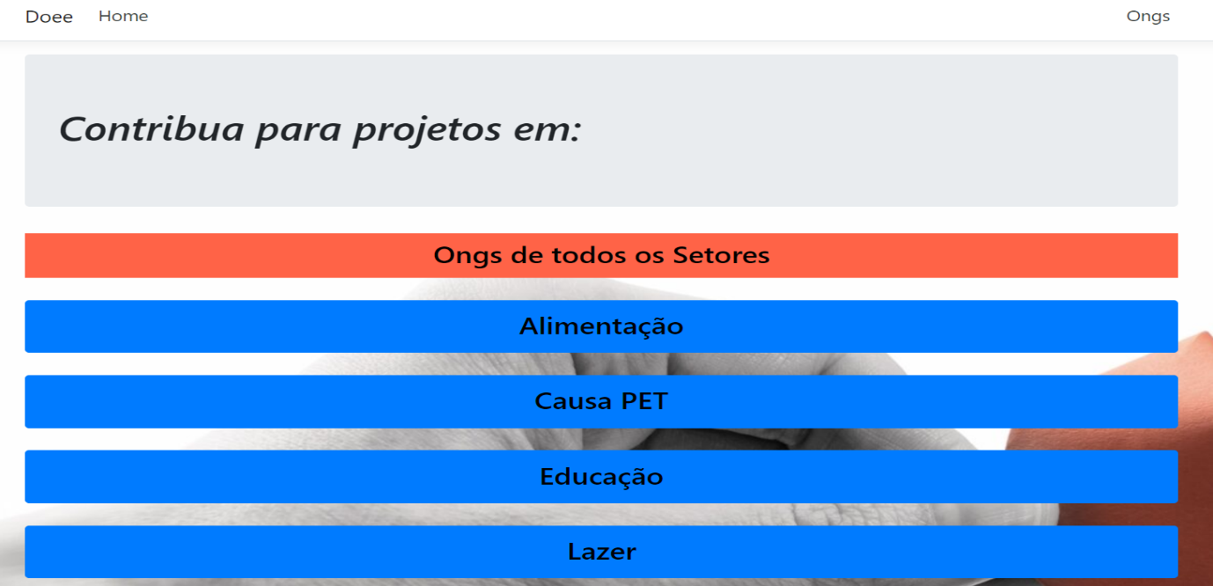
SISTEMA DE GESTÃO DE DOAÇÕES
Funcionalidade Nº 1: Home Page
Conforme pode ser observado abaixo, o usuário que desejar fazer uma doação, deverá buscar o nome iniciando pela categoria de cada ONG ou empresa que será beneficiada, tendo assim o primeiro contato com a home page.

Slide 6
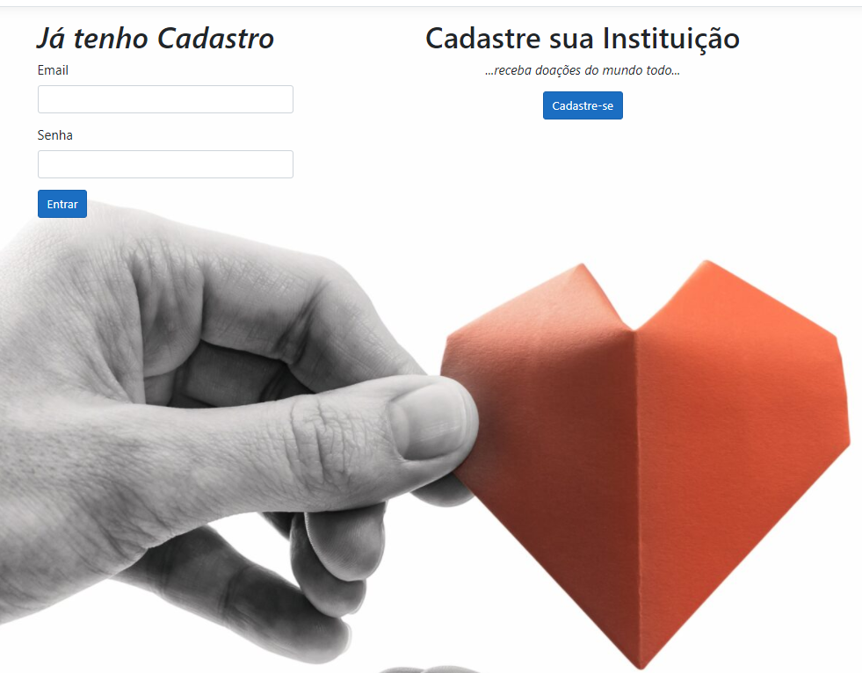
SISTEMA DE GESTÃO DE DOAÇÕES
Funcionalidade Nº 2: Cadastro de ONGs
A página de login e cadastro de ONG’s, permite que as ONG’s já cadastras possam ser autenticadas para ter acesso ao sistema e permite para as ONG’s não cadastradas realizem seu cadastro para iniciar as atividades a partir da aplicação. A página foi elaborada de forma intuitiva, seguindo as premissas ensinadas no micro fundamento de Design de Interação.

Slide 7
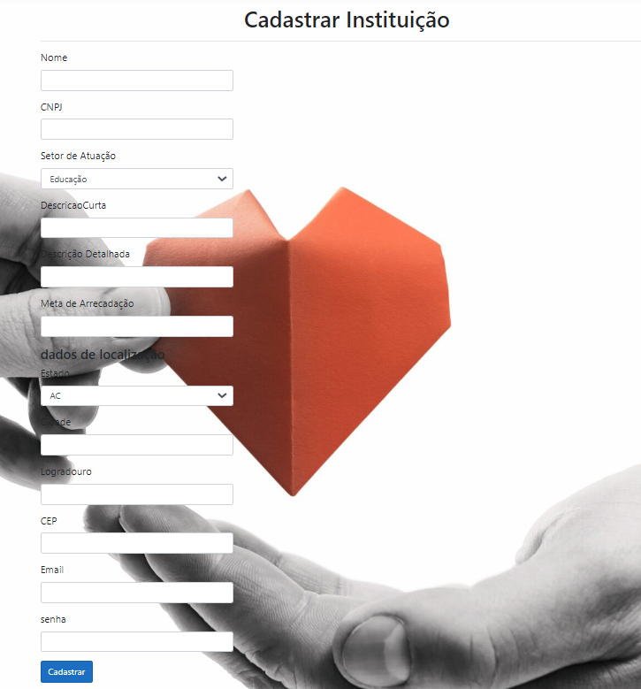
SISTEMA DE GESTÃO DE DOAÇÕES
Funcionalidade Nº 3: Cadastro de ONGs
Ao clicar em “Cadastre sua instituição” o usuário será redirecionado a um formulário onde deverão ser preenchidas informações como: Setor de Atuação, Meta de Arrecadação, Descrição Curta, Descrição Detalhada, além de informações “pessoais” como: Nome, CNPJ, Endereço e por fim, informações de autenticação como e-mail e senha.

Slide 8
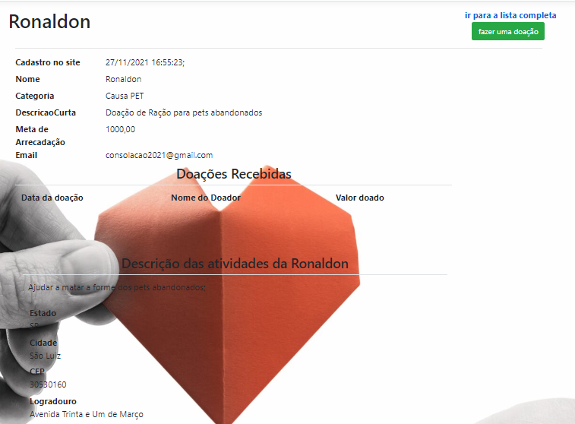
SISTEMA DE GESTÃO DE DOAÇÕES
Funcionalidade Nº 4: Consultar detalhes das ONGS
Na funcionalidade “Consultar detalhes das ONGs”, ao ser acessada através do botão “+Detalhes”, o usuário terá acesso a todas as informações de doações, doadores, informações do projeto, da ONG e descrição das atividades, conforme podemos observar na figura ao lado

Slide 9
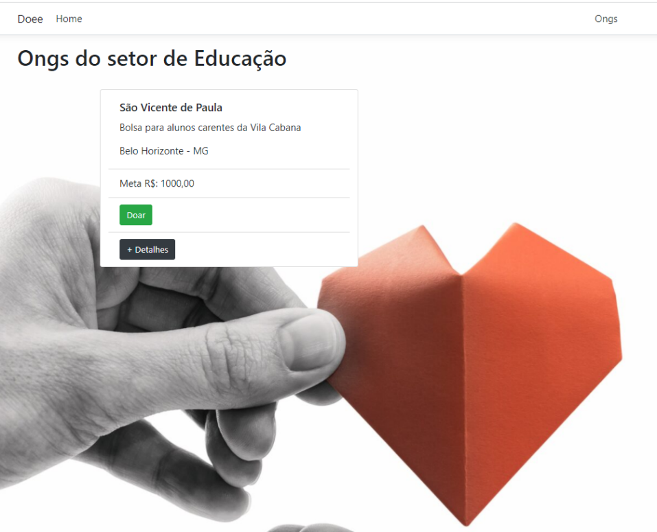
SISTEMA DE GESTÃO DE DOAÇÕES
Funcionalidade Nº 5: Realizar doação e consultar detalhes das ONGS
Após localizar a instituição que receberá a doação, o usuário terá duas funcionalidades a sua disposição, sendo o botão “doar” para iniciar o processo de doação ou “+detalhes” para se inteirar do projeto e decidir ou não pela contribuição.

Slide 10
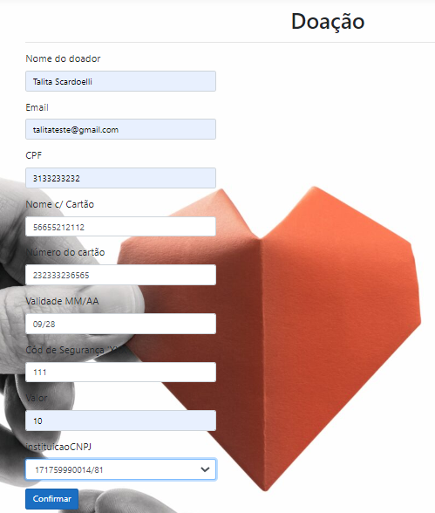
SISTEMA DE GESTÃO DE DOAÇÕES
Funcionalidade Nº 6: Realizar doação
O usuário da plataforma, ao identificar com qual projeto/campanha deseja contribuir deverá clicar no botão “doar”, e em seguida, será exibido um formulário, onde deverão ser preenchidas as informações de cadastro, valor de doação, e a qual instituição será destinada a doação. Por fim, o usuário deverá pressionar o botão “confirmar”, conforme é exibido ao lado:

Slide 11
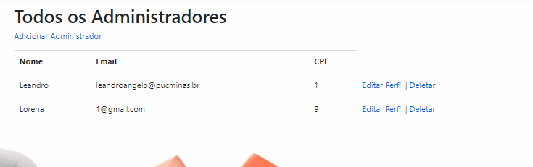
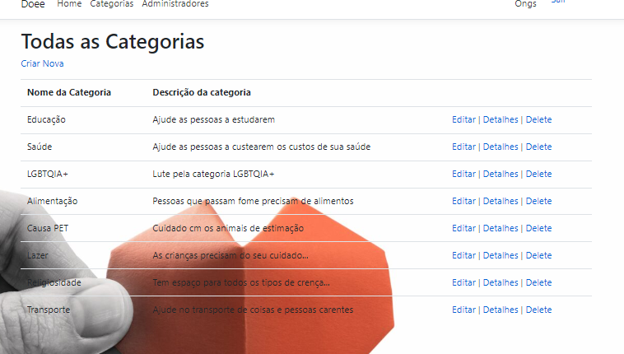
SISTEMA DE GESTÃO DE DOAÇÕES
Funcionalidade Nº 7: Acesso de administrador da aplicação
A aplicação web terá um responsável administrador por cadastrar as categorias e gerir o backoffice do sistema, corrigindo informações, editando cadastros e fazendo as manutenções, conforme é exibido ao lado.

Slide 12
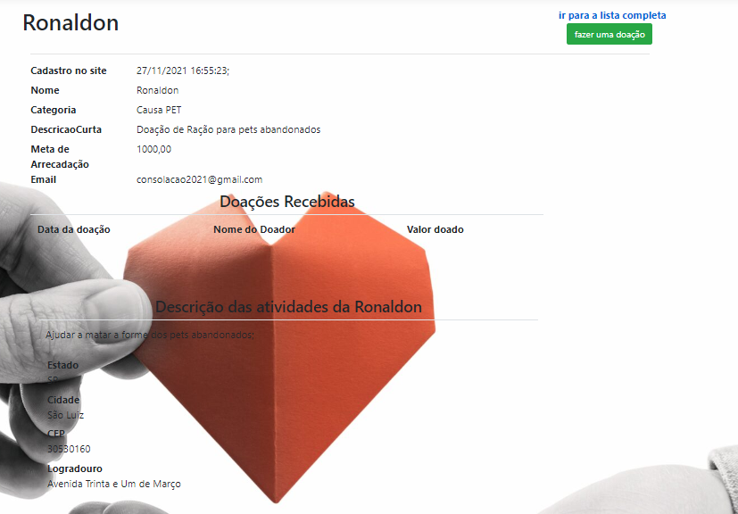
SISTEMA DE GESTÃO DE DOAÇÕES
Funcionalidade Nº 8: Relação de doações recebidas por ONGs
Visando proporcionar transparência nos valores e pessoas que fizeram e colaboraram com projeto de doação, cada aplicação de doação demonstrará a relação das pessoas que doaram e os valores já recebidos.

Slide 13
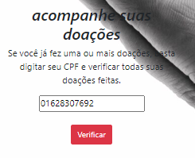
SISTEMA DE GESTÃO DE DOAÇÕES
Funcionalidade Nº 9: Extrato de doações realizadas
Visando facilitar o acompanhamento das doações realizadas em projetos anteriores, o usuário terá também um portal de transparência para consultar uma espécie de extrato de projetos em que já efetuou a colaboração. Para isto, ele deverá inserir o CPF utilizado no ato do cadastro de sua conta

Slide 14
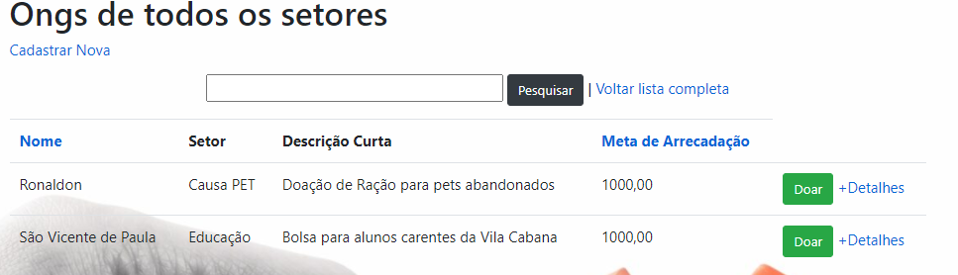
SISTEMA DE GESTÃO DE DOAÇÕES
Funcionalidade Nº 10: Pesquisa personalizada de ONGs
Visando facilitar também para o usuário localizar a aplicação para doação de uma ONG já conhecida, além de poder buscar pela categoria, o usuário poderá buscar também pelo nome cadastrado da instituição.

